Slide 1
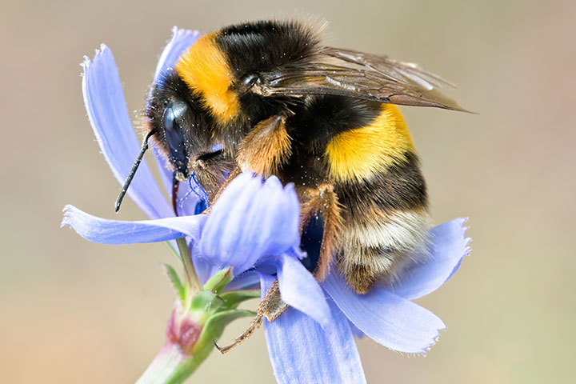
Humlur
Hunangsflugur

Slide 2
það er auðvelt að þekkja humlur því búkur þeirra er bústinn og loðinn

Slide 3
Humlu fjölskylda
drottning
þerna
karl

Slide 4
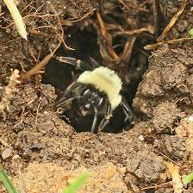
Hvar eru humlur á veturna
Drottningin kemur sér vel fyrir í lítilli holu og liggur í dvala allan veturinn, sefur og bíður eftir vorinu
Þegar vorið kemur skríður drottningin útúr holunni
Hún er köld og svöng og hefur ekkert borðað allan veturinn og þarf því að
finna blóm til að fá mat
Humlur lifa á blómasafa og frjókornum Blómasafi er sætur vökvi sem humlur sjúga úr blómunum
Frjókorn eru örsmáar agnir á blóminu
Flest kornin eru svo lítil að við sjáum þau ekki með berum augum

Slide 5
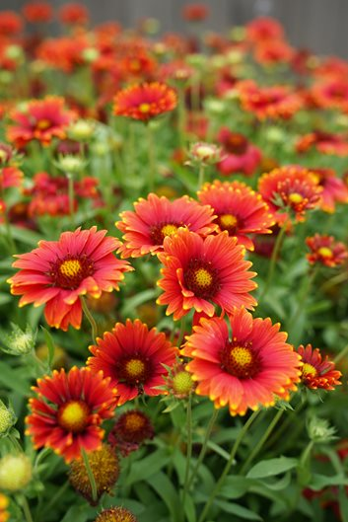
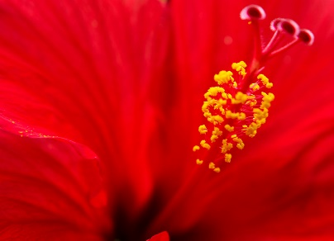
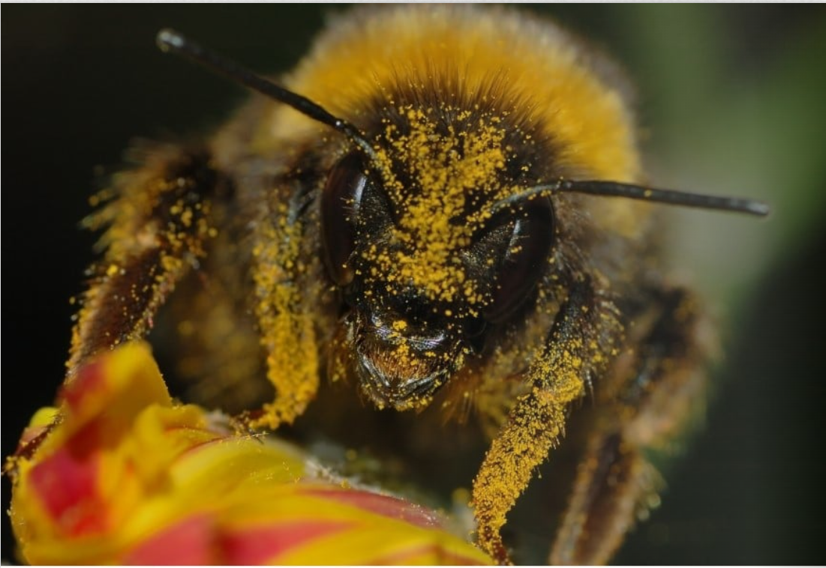
Samvinna
Blómin fegra umhverfið okkar en þau þurfa flugur til að frjóvgast
Humlur og hunangsflugur bera frjókornin á milli blómanna
til að þau frjóvgist og geti fjölgað sér
Humla þakin frjókornum

Slide 6
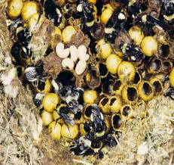
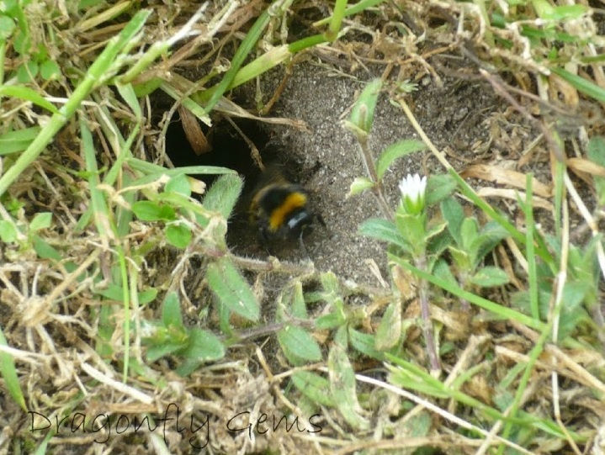
Humlu bú
Drottningin leitar að góðum stað til að koma sér upp búi
Humlur gera sér oftast bú niðri í jörðinni til dæmis undir steini eða í gamalli músarholu

Slide 7
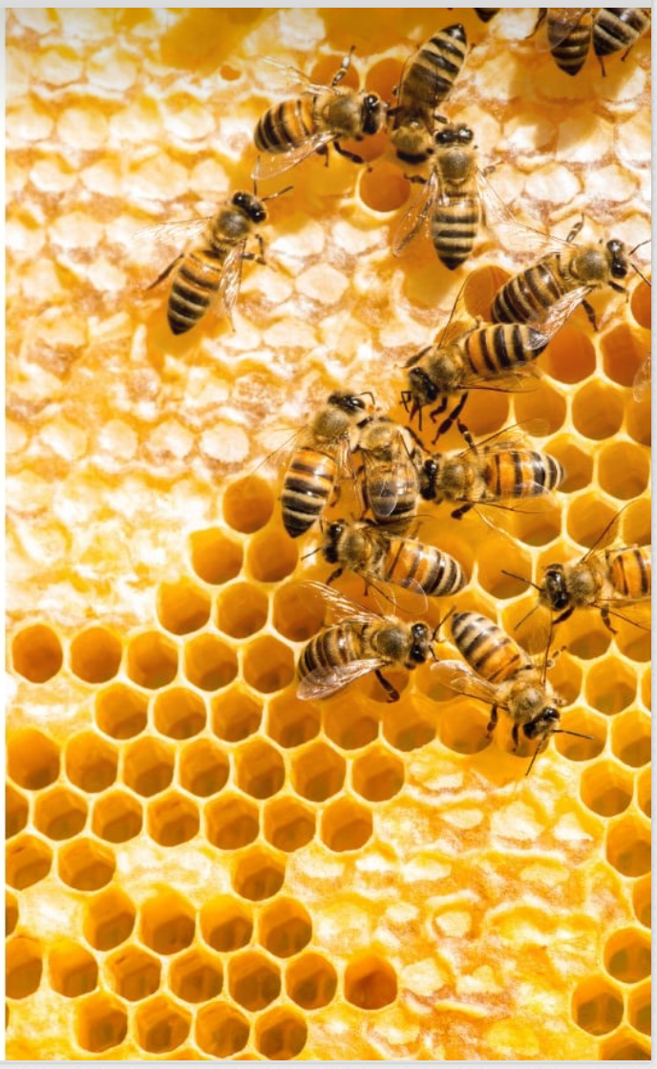
Bú
Þegar hunangið er tilbúið er því komið fyrir í vaxhólfi
Svo þurrka flugurnar það með því að blaka vængjunum mjög hratt áður en þær loka hólfinu með vaxi
Hunang er matarforði býflugna
Blómasafi skemmist fljótt en hunang geymist endalaust
Það tekur 12 býflugur alla ævina sem er rúmur mánuður (30 – 40 dagar) að framleiða eina teskeið af hunangi
Næst þegar þú sérð krukku af hunangi getur þú velt fyrir þér hversu margar býflugur hafi búið það til
Notes:
https://www.youtube.com/watch?v=a99BAQ9Ghv0

Slide 8
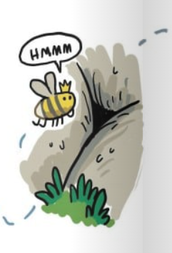
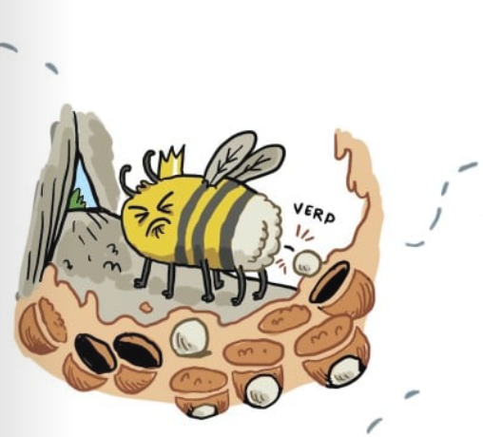
Farin í holuna
það er að koma vetur og mér er kalt
Hún finnur sér stað fyrir bú
og býr til hólf úr vaxi.
Hún verpir eggjum í hólfin
Jibbý
Það er komið vor

Slide 9
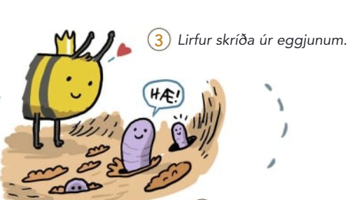
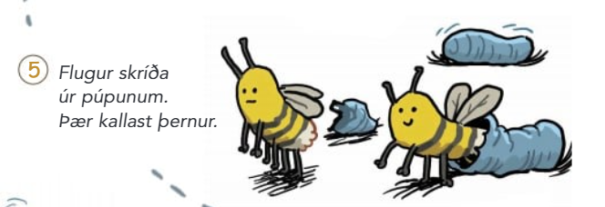
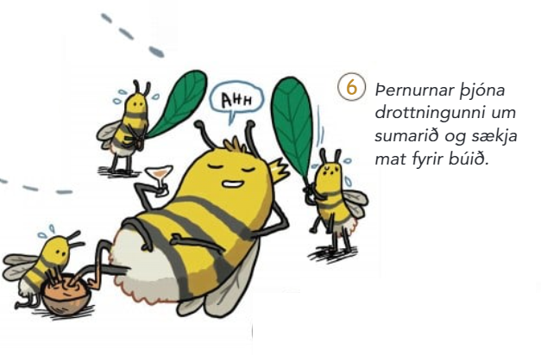
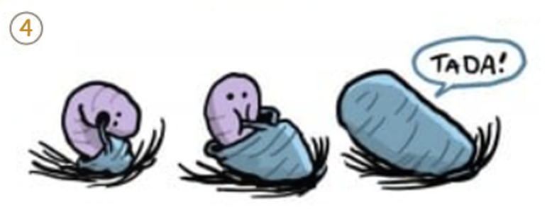
Lirfurnar spinna um sig þræði og kallast þá púpur

Slide 10
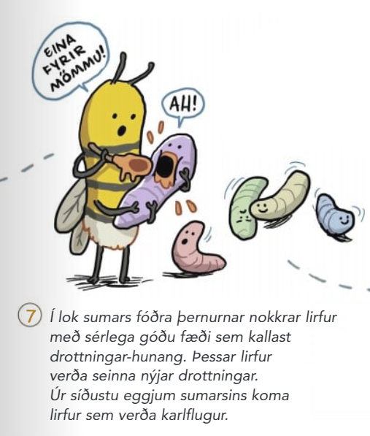
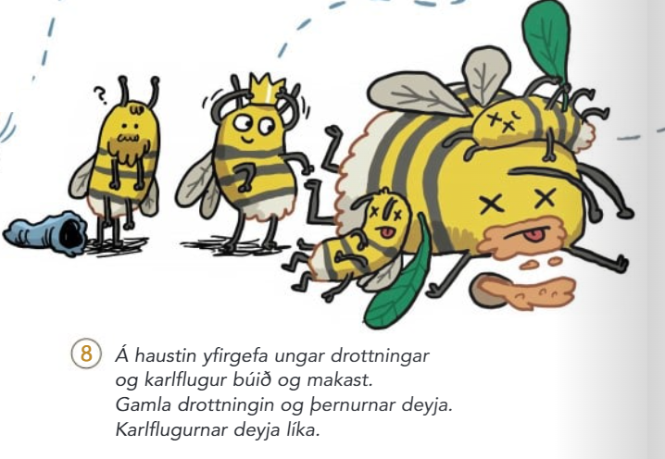
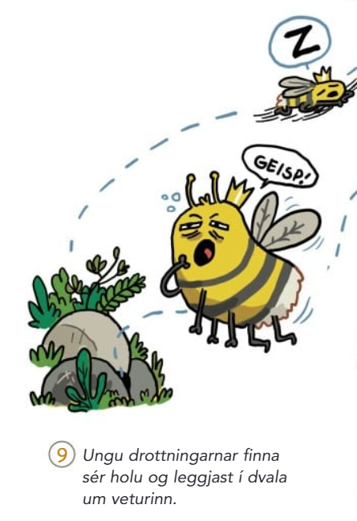

Slide 11
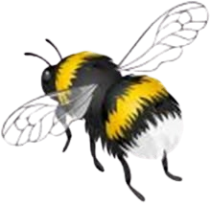
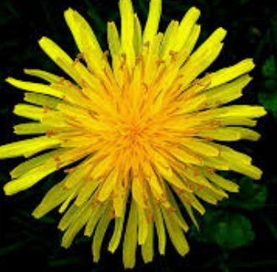
Gulu og svörtu rendurnar eru viðvörun fyrir óvini
Humlur eru friðsamar og stinga ekki nema þeim sé ógnað
Ef þú lætur mig ekki í friði þá sting ég þig!

Slide 12
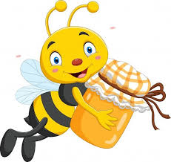
Humlur í hættu
Síðustu ár hefur humlum fækkað víða um heim, líklegar ástæður eru meðal annars mikil notkun á skordýraeitri og of lítið af blómum í umhverfinu
Ef þig og fjölskyldu þína langar að hjálpa humlum eru hér nokkur
góð ráð:
ekki trufla humlur
hjálpið humlum út ef þær villast inn í hús
ekki nota skordýraeitur
ræktið blóm

Slide 13
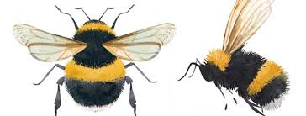
Notes:
https://www.youtube.com/watch?app=desktop&v=SZrTndD1H10
https://www.youtube.com/watch?app=desktop&v=4Q_kdk00sFk

Slide 14
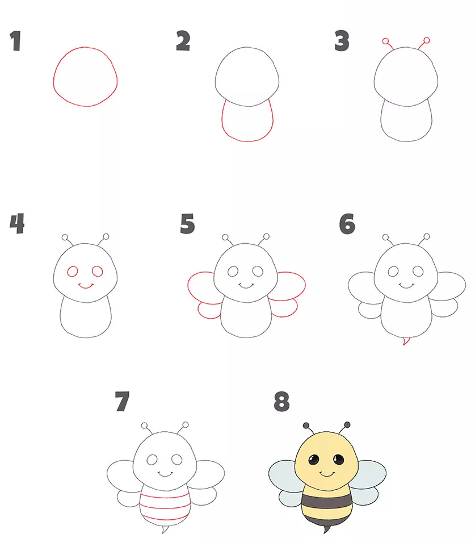
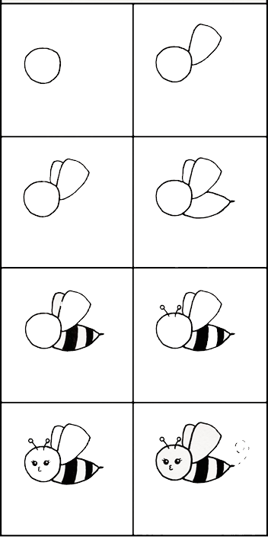
Vorbókin Svona er hægt að teikna humlur

Slide 15
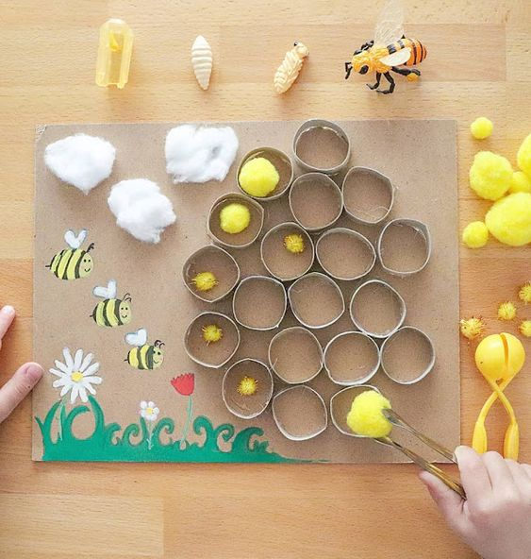
Verkefni
Nota íspinnaprik eða grillpinna
Setja síðan á eggjabakka!
Finna tjull eða silkipappír fyrir vængi Ein fluga á mann
Hópverkefni

